Slide 1
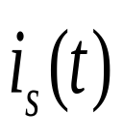


12.3 并联谐振电路
12.3.1 并联谐振电路及谐振时的特性
1、并联谐振电路的典型形式
信号源
电感线圈
电容器
R_{L}
R_{s}
C
L
实际并联谐振回路
并联谐振回路的电路模型
R_{s}
R_{P}
L´
C
r
C
L
并联谐振回路的典型形式

Slide 2
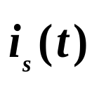
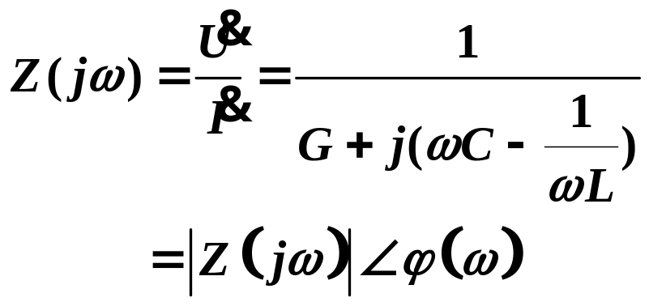






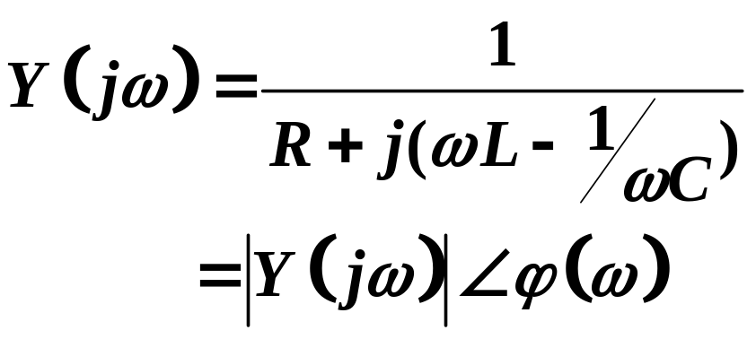


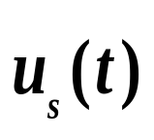
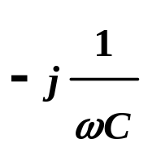




(1) 谐振条件及谐振频率
r
C
L
G
并联谐振回路
串联谐振回路
并联谐振回路与串联谐振回路存在对偶关系

Slide 3
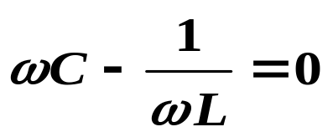
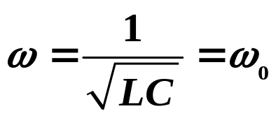
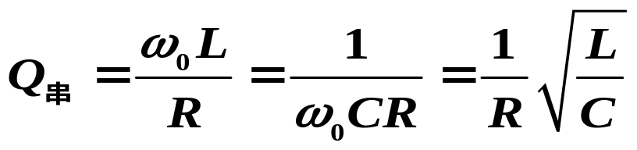
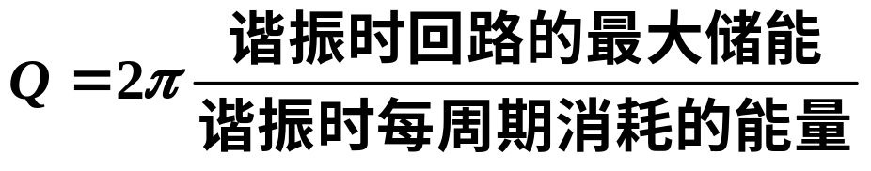
r
C
L
G
并联谐振回路
谐振条件
谐振频率由回路参数本身确定
谐振频率
(2) 并联谐振回路的品质因数Q

Slide 4
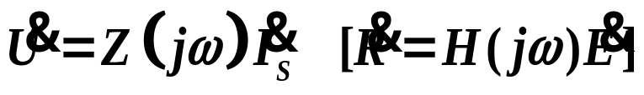




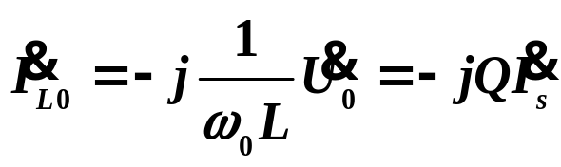
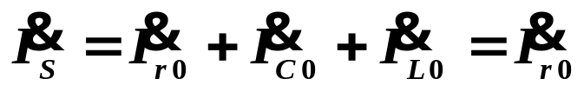

2、并联谐振电路的谐振特性
并联谐振电路适用于高内阻的信号源
r
C
L
G
并联谐振回路
阻抗最大 (即导纳最小)且为纯实数
电压最大且与电流源电流同相

Slide 5
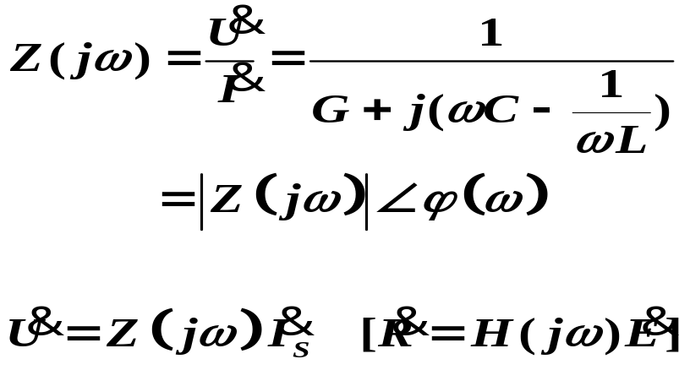
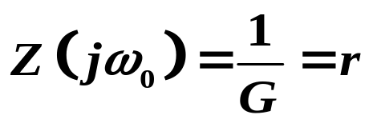


3)并谐振电路在失谐状态下的阻抗特性
r
C
L
G
并联谐振回路
当 f = f₀ 时发生谐振
I_{S} /G
|U(ω )
1/G
f  f₀ 时失谐
π/2
|Z(ω )|
ω ₀
ω
O
ϕ (ω )
–π/2

Slide 6
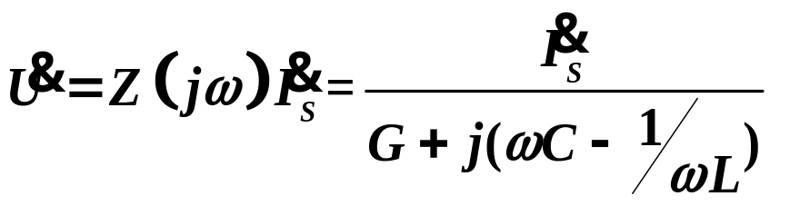

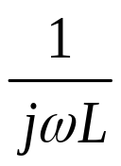


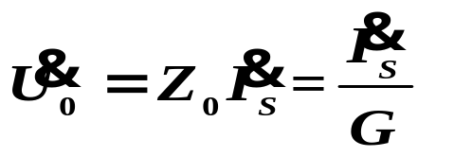
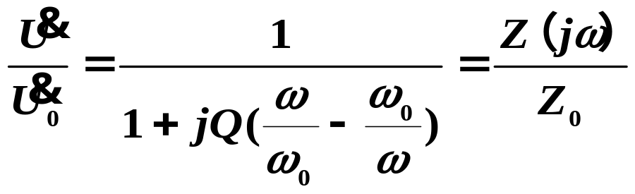
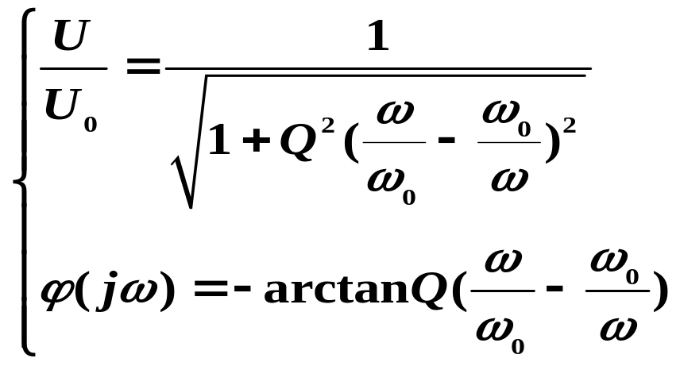
4）并联谐振回路的频率特性及通频带
频率特性主要研究并联谐振回路中电压U随失谐大小变化的特性
G
并联谐振回路
(1)并联谐振回路的频率特性
反映电压 随失谐大小变化的特性
电压超前电流的角度(即阻抗角)

Slide 7



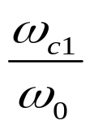
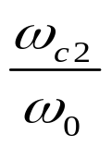


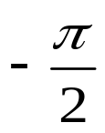
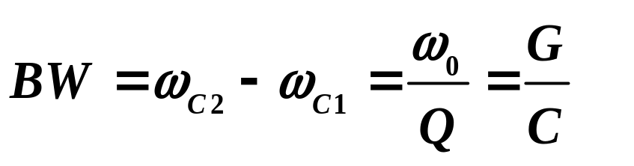
(2)并联谐振回路的频率特性曲线
1
0.707
1
(3)并联谐振回路的通频带
1

Slide 8


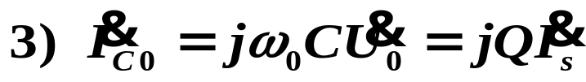

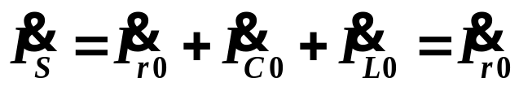
2、并联谐振电路的谐振特性
并联谐振电路适用于高内阻的信号源
r
C
L
G
并联谐振回路
阻抗最大 且为纯电阻
电压最大且与电流源电流同相

Slide 9



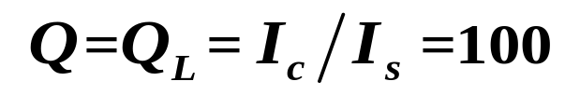
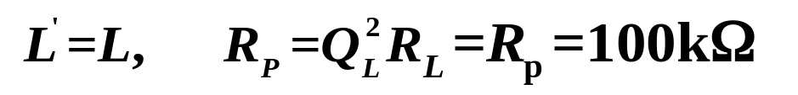
例2：图所示电路，调节电容使电路达到谐振，已知
+
R_{L}
+
R_{p}
L´
C
C
−
L
−

Slide 10
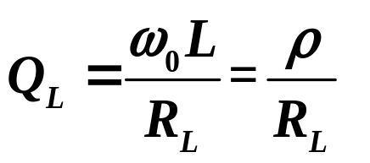
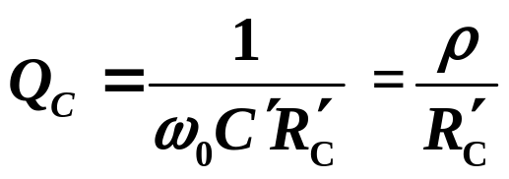
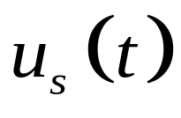
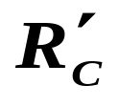
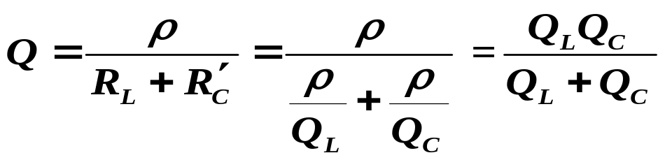
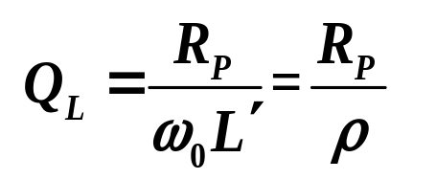
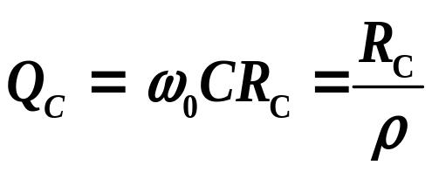
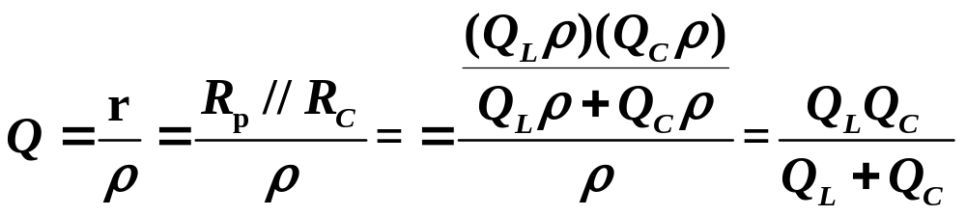
12.3.2 谐振回路品质因数与回路元件品质因数的关系
R_{L}
L
R_{s}
C´
L´
R_{p}
C
R_{C}

Slide 11

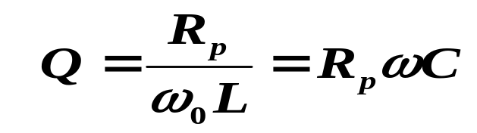
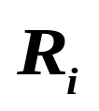
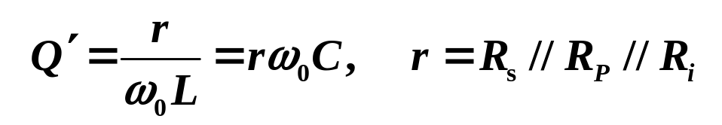
12.3.3 信号源内阻及负载对并联谐振电路的影响
R_{P}
L
C
1) 实际并联谐振电路及其电路模型
谐振电路
信号源
负
载
L´
R_{s}
R_{P}
C

Slide 12



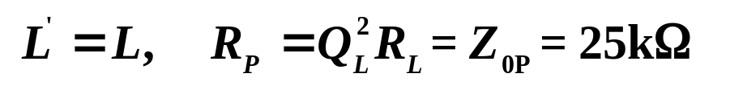
例3：图所示电路，调节电容使电路达到谐振，已知
1）求ω₀及谐振阻抗Z_{0P} ( 即R_{P} )。
2）回路的有载Q' 值和通频带BW。
3）谐振时回路的功率损耗。
Z_{op}
R_{L}
R_{s}
R_{s}
Z_{op}
C
R_{P}
L´
C
L

Slide 13




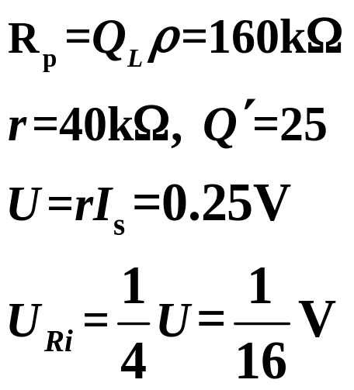



2) 减小信号源内阻R_{s}和负载R_{L}对并联谐振回路影响的方法
例3：图所示电路，为减小负载对谐振回路的影响采用全耦合变
压器, 已知N₁ =100，N₂ =25， I_{S}=1/160mA, f_{S} =1MHz ，
R_{S}=160KΩ, R_{i}=5KΩ, C =100PF, Q_{L} =100,电路已调谐于
信号源。求: L，R_{L}上的电压及回路的通频带BW。
4:1
•
•
L
N₁
R_{P}
L
R_{P}
N₂
R_{s}
C
R_{s}
C
＋
R_{s}
C
R_{P}
L
L
C
－

Slide 14



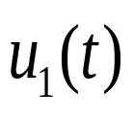
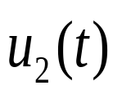
12 . 4 耦合谐振电路
常用的耦合谐振电路
M
R₁
L₁
L₂
R₂
C₁
C₂
互感耦合串联谐振电路
C_{M}
G₁
L₁
C₁
C₂
L₂
G₂
电容耦合并联谐振电路

Slide 15










12.4.1 耦合电路的耦合方式及耦合系数
1、耦合的物理意义
2、常用的耦合的方式
M
L₁
L₂
电感耦合电路
互感耦合电路
电容耦合电路

Slide 16

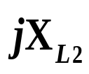
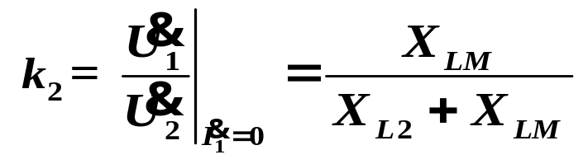



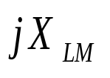

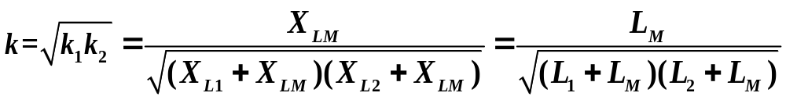
3、耦合系数k
(a)单考虑I₁对回路②的影响时
电感耦合电路
(b)单考虑I₂对回路①的影响时
两个回路的工作相互产生影响时
电感耦合电路的相量模型
电感耦合的耦合系数，只取决于电路的元件参数

Slide 17
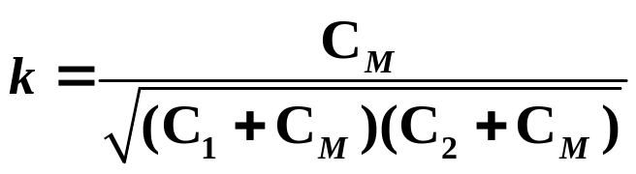



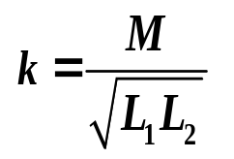
电容耦合电路
电容耦合的耦合系数
M
L₁
L₂
互感耦合电路
耦合电感的去耦等效电路
互感耦合的耦合系数

Slide 18
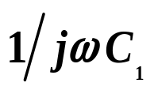






12.4.2 互感耦合双谐振电路的谐振现象
1、谐振现象
jM
jL₁
jL₂
R₂
R₁
互感耦合双谐振电路
设
⬥ = ₀ 时初、次级回路各自发生谐振 (称全谐振）

Slide 19






2、全谐振时的初、次级电流
jM
jL₁
jL₂
R₂
R₁
R₁
互感耦合双谐振电路
初级回路的等效电路

Slide 20





3、临界耦合系数k_{c} 及耦合因数A
调节M使电路满足
时称电路达到临界耦合
jM
临界耦合阻抗
jL₁
jL₂
R₂
R₁
临界耦合系数k_{c}
耦合因数A

Slide 21







12.4.3 耦合双谐振回路的谐振曲线及通频带
1、互感耦合谐振回路的谐振曲线(即频率特性）
频率特性主要研究: 耦合谐振回路中次级电流 I₂随信号源工作频率变化 (即失谐大小) 而变化的特性。
jM
jL₁
R₂
jL₂
R₁
令

Slide 22



jM
jL₁
R₂
jL₂
R₁
次级电流 I₂随失谐大小而变化的特性

Slide 23






Slide 24









Slide 25





A=1
A值越大谷值越小，双峰间距越远，但峰值不变
A=2.41
1
0.707
A=0.5
A=4
类似可画出相频特性曲线（略）
0

Slide 26






说明：实际谐振电路一般很难满足Q₁=Q₂ 一般Q₁>Q₂
jM
jL₁
R₂
jL₂
R₁
k=k_{c}
1
k=k₀
K >k₀
0

Slide 27






2、耦合谐振回路的通频带
A=1
1
0.707
A=2.41
A=4
A值越大谷值越小，A的取值应满足
0

Slide 28





例4：图所示电路，已知 L₁ = L₂ = 100H， U_{s}=1V, 初、次级回路
的品质因数Q₁ = Q₂ = 50, 信号源的工作频率为f_{S} =1MHz 。
现调节电容C₁ , C₂及M使电路达到临界耦合下的全谐振。
求: C₁ , C₂，M， I_{2max} 及通频带BW。
C₁
C₂
M
L₁
L₂
R₂
R₁

Slide 29












12.4.4 电容耦合双谐振电路
电容耦合并联谐振电路和电感耦合串联谐振电路存在对偶关系
C_{M}
G₁
L₁
L₂
C₁
C₂
G₂
设
jM
jL₁
R₂
jL₂
R₁

Slide 30





电容耦合并联谐振电路的诸多公式由对偶关系得出
全谐振的条件

